Slide 1

Primeiros Socorros
Sangramento Nasal

Slide 2
Participantes:
1- Vinicius Lacerda
2- Sátiro Vieira
3- Gabriel Alves
4- Guilherme dos Santos
5- Vitor Hugo Oliveira

Slide 3
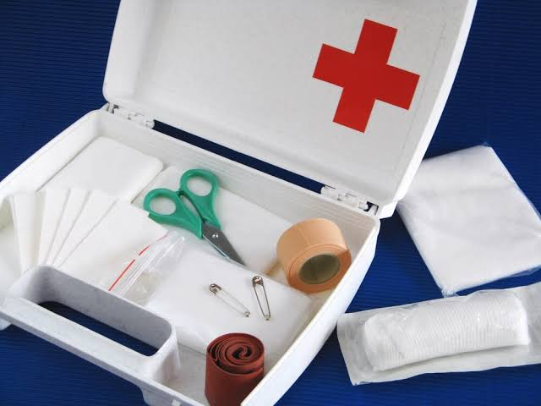
Introdução:
Os primeiros socorros são os primeiros cuidados que são prestados à uma pessoa logo após um acidente ou situação que ponha sua saúde/vida em risco.

Slide 4

Introdução:
Tem como objetivo evitar o agravamento das condições da vítima, afim de assegurar suas funções vitais até a chegada de suporte médico.

Slide 5
Importância:
Os primeiros socorros são importantes para um início imediato das manobras que permitam a estabilidade da vítima e a preservação dos seus sinais vitais.

Slide 6
Todos devem saber:
Situações como esta podem ocorrer a qualquer momento, saber como agir pode salvar a vida de alguém.

Slide 7
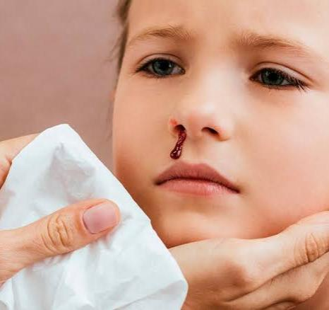
O que fazer?
Em caso de sangramento nasal, pressione com firmeza as narinas contra o septo, usando o polegar e o indicador em forma de pinça. Durante 5 a 10 minutos.

Slide 8
O que fazer?
1- Respire com a boca;
2- Aplique compressa fria;
3- Incline a cabeça e o tronco para frente.

Slide 9

Cuidados:
1- Assoar o nariz;
2- Evite calor próximo a região do nariz;
3- Evite fazer esforços durante e após o tratamento.

Slide 10
O que fazer após o tratamento?
A maioria dos sangramentos nasais não requerem tratamento médico. Mas se persistir, procure tratamento médico.

Slide 11
Conclusão:
Os primeiros socorros são cruciais para evitar o agravamento das condições da vítima antes da chegada de um médico qualificado.

Slide 12

Conclusão:
Situações de risco podem ocorrer a qualquer momento. É muito importante manter a calma e realizar os procedimentos da melhor forma possível.

Slide 13


Muito obrigado pela atenção.

